Slide 1
Arquitectura Común
(Redes por Carrier)
Carrier A
Carrier B
50.1.1.A
60.1.1.B
DNS: .ejemplo.com
www0 → 50.1.1.A www0 → 60.1.1.B
NAT (in):
50.1.1.A → 10.1.1.99
60.1.1.B → 10.1.1.99
NAT (out):
10.1.1.0/27→IP: ¿A ó B?
10.1.1.1
10.1.1.0/27
10.1.1.99
Balanceador
(NLB)
...
Cluster
www0
10.1.1.*
La direcciones IP públicas de los servidores Web no son únicas, sino que dependen del # de Carriers en la localidad.
Los ciclos de enrutamiento o enrutamiento asimétrico aparecen en la red porque se han implementado las siguientes configuraciones:
Esquemas de “ramales imaginarios” por redes públicas para el mismo objeto.
Múltiples traducciones (NAT) transparente hacia una misma red o servidor privado, y por lo tanto, múltiples posibles rutas de retorno (e.g. UDP).
Imposibilidad de configurar puertas de enlaces (fijas) para servidores con doble NAT, porque el tráfico debe ser transparente (IP pública origen sin NAT).
Existe alta complejidad en la administración (múltiples reglas de seguridad y traducción (NAT) para el mismo servidor), esto aumenta los posibles puntos de falla y riesgo de seguridad.
Esta arquitectura no es una solución estándar porque no es la mejor práctica para publicación de servidores en Internet a través de múltiples Carriers en una misma localidad geográfica.

Slide 2
Arquitectura Workaround #1
(Cluster Multi-Ramal)
Carrier A
Carrier B
DNS: .ejemplo.com
www0 → 50.1.1.A
www0 → 60.1.1.B
50.1.1.A
60.1.1.B
NAT A:
50.1.1.A → 10.1.1.99
10.1.1.0/27→50.1.1.A
NAT B:
60.1.1.B → 10.1.2.99
10.1.2.0/27→60.1.1.B
10.1.1.1
10.1.2.1
10.1.2.0/27
10.1.1.0/27
Balanceador
(NLB)
10.1.1.99
10.1.2.99
Balanceador
(NLB)
NIC Inactiva
NIC Activa
Cluster
www0
...
10.1.1.*
10.1.2.*
Cada servidor Web debe tener dos o más interfaces de red, conectadas hacia las redes privadas segmentadas por Carriers (o Servicio), pero solo puede estar activa (configurada) una interfaz de red en un momento dado. Esto requiere modelar esa inteligencia en el clúster para que detecte fallos en los enlaces de Internet.
Esto resuelve el problema de enrutamiento asimétrico, pero implica:
Impacto en costo, porque la cantidad de servidores debe duplicarse o dividirse.
Ausencia de independencia de las capas de red, se pone a depender el clúster de la red WAN, aumentando su complejidad. Esto es válido en algunos escenarios de negocio y técnicos que escapan del alcance de este documento.
Escalabilidad limitada al número de interfaces de red de los servidores.
Esta arquitectura no es recomendada dado su costo, interdependencia de las capas de red y complejidad de administración para una misma localidad geográfica.

Slide 3
Arquitectura Workaround #2
(Cluster Individual por Ramal)
Carrier A
Carrier B
DNS: .ejemplo.com
www0 → 50.1.1.A
www0 → 60.1.1.B
50.1.1.A
60.1.1.B
NAT A:
50.1.1.A → 10.1.1.99
10.1.1.0/27→50.1.1.A
NAT B:
60.1.1.B → 10.1.2.99
10.1.2.0/27→60.1.1.B
10.1.1.1
10.1.2.1
10.1.2.0/27
10.1.1.0/27
Balanceador
(NLB)
10.1.1.99
10.1.2.99
Balanceador
(NLB)
Cluster #1
www0
Cluster #2
www0
10.1.1.*
10.1.2.*
Cada servidor Web debe tener una única interfaz de red conectada hacia una de las redes privadas segmentadas por Carrier (o Servicio), no puede estar activo en ambas redes en mismo momento.
Esto resuelve el problema de enrutamiento asimétrico con las mismas implicaciones de la alternativa paliativa #1. Sin embargo, a diferencia de la alternativa #1, no requiere inteligencia en el clúster para detectar problemas de red en los enlaces de Internet.
Esta arquitectura no es recomendada dado su costo y complejidad de administración para una misma localidad geográfica.

Slide 4
Arquitectura Definitiva
(BGP + SLB)
Carrier A
Carrier B
50.1.1.A/30
60.1.1.B/30
Enrutador
(BGP)
IP Propias
DNS: .ejemplo.com
www0 → 200.1.1.99
200.1.1.0/24
200.1.1.99
NAT:
200.1.1.99 → 10.1.1.99
10.1.1.0/27→ 200.1.1.99
10.1.1.1
10.1.1.0/27
10.1.1.99
Balanceador
(NLB/SLB)
...
Clusterwww0
10.1.1.*
Requiere direcciones IP públicas propias (LACNIC), y opcionalmente, un sistema autónomo (AS) propio.
Las direcciones IP propias pueden ser publicadas a través del AS de los Carriers con una ruta por defecto (Default Route), o bien, mediante sesiones BGP hacia los AS de cada Carrier.
El protocolo BGP es el estándar para publicar direcciones IP a través de múltiples enlaces de Internet, facilita la unicidad de las direcciones IP de los servidores ante el mundo, al independizarla del direccionamiento de los Carrier.
La reglas de traducción (NAT) biyectivas son las más seguras, con lo cual se logra evitar ciclos enrutamiento asimétrico, especialmente en arquitectura de alta disponibilidad (e.g. clústers) con balanceadores estándares (NLB). Existen equipos especializados de balanceo de servidores (SLB) que puede sortear estas restricciones, más adelante se hace referencia a ellos.
Cada cluster de servidores (como un todo) debe pertenecer a una única red privada, con una única puerta de enlace y solo debe ser traducido hacia una única dirección IP pública.
Esta arquitectura es la mejor práctica para publicación a través de múltiples Carriers en una misma localidad geográfica, de hecho es usada por todos los proveedores de nubes (e.g. Azure, Amazon) y centros de datos certificados (e.g. CenturyLink, Daycohost).

Slide 5
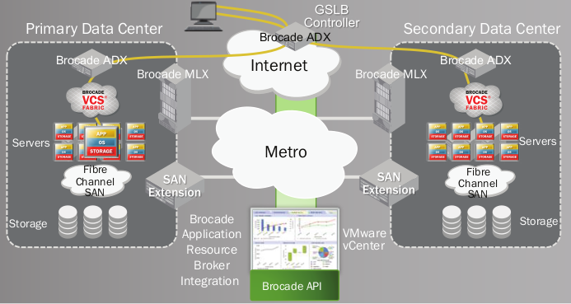
Arquitectura Estándar GSLB + SLB (Brocade)
Fuente: (Anexo: “Brocade ServerIron ADX – DataSheet.pdf”, Pág. 5).
Global Server Load (GSLB), en la imagen “Brocade ADX (GSLB Controller)”.
Server Load Balance (SLB), en la imagen “Brocade ADX”.
Los balanceadores que cuentan con esta funcionalidad de balanceo de servidores (SLB) sobre la red LAN, utilizan direcciones IP reales (RIP) y virtuales (VIP), las cuales pueden o no ser traducidas (NAT). En el balanceador se configuran todas las políticas internas locales para hacer que el centro de datos sea visto de forma transparente en Internet, es decir, como mejor práctica el mundo no sabe del balanceo y esto garantiza abstracción, autonomía y seguridad.
Los equipos con SLB permiten entonar un sin fin de parámetros de las capas L3, L4 y L7 sobre enmascaramiento, enrutamiento, chequeo, consultas y respuestas. Por ejemplo, los chequeos L3 (ICMP) usados para medir latencia y congestión pueden ser desactivados porque pierden su valor en una LAN de alta velocidad, donde el enfoque debe ser en las capas L4 y L7 más cercanas a las aplicaciones (Anexo: “Brocade ServerIron-12502-slbguide.pdf”, Pág. 212, 230).
Sin embargo, muchas de las “técnicas” de manipulación (spoofing) para resolver problemas como el enrutamiento asimétrico, no pueden estar activadas si GLSB también está activado (Anexo: “Brocade ServerIron-12502-slbguide.pdf”, Pág. 141) debido a restricciones de diseño en los protocolos de red.
Observaciones Generales
El servicio administrado de DNS en modalidad de balanceo geográfico de Daycohost, es una implementación del balanceo global (GSLB), no de balanceo local (SLB).
Las implementaciones de GLSB se conocen también como Proxy DNS. Mientras que las implementaciones de SLB se reconocen hoy en día como Application Delivery Controllers.
El servicio de Internet de Daycohost ofrece direcciones IP únicas en cada centro de datos, es independiente del direccionamiento IP de los enlaces (Carriers) de Internet.
Los chequeos L3 (ICMP) son necesarios en GLSB porque permiten medir de la forma más simple la latencia y congestión entre los centros de datos geo-graficamente distribuidos. Nuestro servicio (Proxy DNS) bajo su alcance actual no permite establecer excepciones por cliente sobre la políticas globales, se requeriría una arquitectura GLSB dedicada para el cliente, previo estudio de factibilidad y acuerdo comercial.

Slide 6
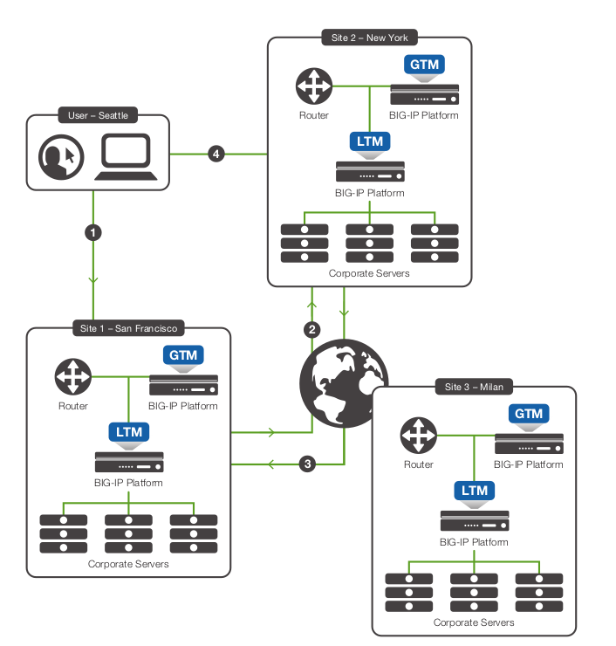
Arquitectura Estándar GSLB + SLB
(F5 Networks)
Fuente: (Anexo: “F5 - big-ip-global-traffic-manager-ds.pdf”, Pág. 7).
Global Server Load (GSLB), en la imagen “GTM”. Para mayor información véase el anexo “F5 - big-ip-global-traffic-manager-ds.pdf
Server Load Balance (SLB), en la imagen “LTM”. Para mayor información véase el anexo “F5 – big-ip-local-traffic-manager-ds.pdf”.

Slide 7
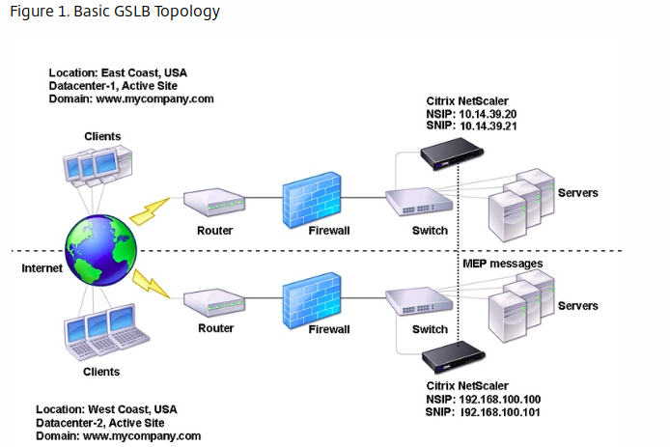
Arquitectura Estándar GSLB + SLB
(Citrix Netscaler)
Fuente:
https://support.citrix.com/article/CTX110348#1
https://www.citrix.com/blogs/2015/08/25/global-server-load-balancing-part-1-2/
https://docs.citrix.com/en-us/netscaler/11/traffic-management/gslb/configure-gslb.html

